Slide 1
二进制浮点机器数
2.6 浮点机器数&浮点运算

Slide 2
二进制浮点机器数
浮点机器数
定点数的问题：
为提高数据表达范围，需显著提高字长。
为提高数据精度，需显著提高字长。
不便实数计算。
例：电子质量 9X10⁻²⁸， 太阳质量2X10³³等。
浮点数可以较短的字长，得到很大的数据表示范围，以及足够高的精度
浮点数是科学计数法在机器中实现。
科学计数法把数大小范围和数的精度分别表示。
尾数的小数点位置可以随比例因子不同而变动：
2X10³³=0.2X10³⁴ = 20X10³²
因此在计算机领域中称这种性质的机器数为”浮点“数。

Slide 3
指数
二进制浮点机器数
十进制数的浮点表示： N = 10e x M
基 尾数
二进制时： N= R^{e} x M
此时R 是2的整数次幂。一般为 2，8 或16
如何把这个形式的数放在计算机中？
1. ”指数的符号”，”指数”, “尾数的符号”，”尾数” 的位置和位数。
es
e1e2…em
Ms
M1M2…Mn
例：IEEE754单精度浮点数：
S
E
M
数符
阶码部分
尾数部分

Slide 4
二进制浮点机器数
指数和尾数各占多少位？
例：IEEE754单精度浮点数：
S
E
M
数符
1位
指数部分
（阶码）
8位
尾数部分
23位
2.码制： 尾数---- 补码、原码
指数---- 补码、移码
当指数采用机器数表示后，通常成为”阶码“

Slide 5
二进制浮点机器数
移码
传统含义上 移码是将 n位二进制数加上2^{n}形成的机器码
例：
X=+1011 X_{移}= 10000+ 1011 =11011
X= -1011 X_{移}= 10000+（-1011） = 00101
n=4 2^{n}=2⁴=16
-10
-5
0
5
10
15
0
5
10
15
20
25
移码的一般表达形式
n位二进制数 X = ±.X_{n-1}X_{n-2}…X₁X₀ 其移码为n+1位：
[X] _{移}= 2^{n}+x 2^{n} ＞X≥ -2^{n}

Slide 6
二进制浮点机器数
移码的特点:
一个0.
最高位代表符号, 1为正, 0为负(与原码、反码、补码的符号正相反)。
3. 采用移码作为阶码时，阶符已经含在阶码中，不需要单独设置阶符位。
移码的应用
移码主要用于浮点数的阶码。
但实践中使用的移码并非上述传统含义上的移码！
不是2⁷=128
127=2⁷-1
例：IEEE754单精度浮点数的阶码为8位， 阶码 = 指数+ 127
双 11位，阶码 = 指数+ 1023
而不是 2¹⁰=1024

Slide 7
二进制浮点机器数
3. 规格化问题
科学计数法中，由于小数点的位置可以变动，因此同一个数的表示不唯一！
例： 0.232 x 10³ 和 0.0232 x 10⁴ 是同一个数。
为计算方便 要求相同的数值用相同的机器数表示时，其结果必须是唯一的！
规格化是指：当尾数不为0时，改变 指数 使得 尾数域 的最高位为 1。
例： 0.00101 x 2³ 规格化后为 0.101 x 2¹
规格化的规则有两种常见的变形：
◆尾数规格化后大于1 。 即1. xxx…x的形式。(IEEE754即如此)
◆尾数规格化后仍为小数。即 0.1xxx…x 的形式。
注意：规格化浮点数不能表示0。

Slide 8
二进制浮点机器数
IEEE754 单双精度规格化浮点数
χ = (-1)^{S} (1. M) 2e
S
E
M
S E M
单精度 32位 1 8 23 E=e+127
(E=0~255) (e= -127~+128)？
双精度 64位 1 11 52 E=e+1023
(E=0~2047) (e= -1023~+1024)?

Slide 9
二进制浮点机器数
规格化浮点数 不能正确表达 0
最小的尾数是 1.0
单精度最小的指数是 -126
单精度规格化浮点数所能表达的最小的数（绝对值）：
+/-1.0 x 2
-126
-(2-2⁻²³)x2
127
-126
-126
+(2-2⁻²³)x2
127
-1.0x2
+1.0x2
0

Slide 10
二进制浮点机器数
规定
E = 0 M = 0 表示0 （机器零），有+/-0 之分
对应的有“无穷”的表达
E = 全1 M = 0 表示∞ 有＋／－∞ 之分
凡是绝对值大于规格化浮点数所能表达的最大值的数
一律被机器理解为“无穷”
在以上规定下阶码E的两个值”０”和“全１”被占用。
所以E的实际取值范围以及对应的指数e的取值范围是：
单精度 E＝ 1~254 e= -126~127
双精度 E＝ 1~2046 e= -1022~1023

Slide 11
二进制浮点机器数
单精度 正数 max： 2¹²⁷ x(2-2⁻²³) min： 2⁻¹²⁶ x1.0
负数 max： -2⁻¹²⁶ x 1.0 min： -2¹²⁷ x(2-2⁻²³)
(相当与10进制的 10^{+/-38} )
双精度 正数 max 2¹⁰²³ x(2-2⁻⁵²) min 2⁻¹⁰²²x1.0
负数 max -2⁻¹⁰²² x 1.0 min -2¹⁰²³x(2-2⁻⁵²)
(相当于10进制的 10 ^{+/-108} )

Slide 12
二进制浮点机器数
例：将IEEE754单精度浮点格式机器数（41360000）₁₆，
转换为对应的的十进制数
0100 0001 0011 0110 0000 0000 0000 0000
S=0 正数
E=130
e=E-127=3
尾数为：011 0110 0000 0000 0000 0000
补上隐藏位后为：
1.011 0110 0000 0000 0000 0000
结论： +(1.011011)₂ x 2³⁼ +(1011.011)₂ = + (11.375)₁₀
(.01)₂=0.25 (0.001)₂ =0.125

Slide 13
二进制浮点机器数
例：将 20.59375₁₀转换为ieee754单精度浮点格式的机器数。
20.59375
0.1₂ = 0.5 √
0.01₂ =0.25 ×
0.001₂ =0.125 ×
0.0001₂ =0.0625 √
0.00001₂=0.03125√ ∴0.10011
10100
10100.10011 规格化后 => 1.010010011 X2⁴
阶码为 127+4=131 =128+3=1000 0000+ 11 = 1000 0011
0 1000 0011 0100 1001 1000 0000 0000 000
4 1 a 4 c 0 0 0
结论: 41a4c000H

Slide 14

浮点运算
浮点加减法
x+y =?
x-y =?
例：x = 2⁰¹⁰ x1.1011, y=2¹⁰⁰x1.0101, x+y=？
x= 2⁰¹⁰x 1.1011
= 2¹⁰⁰x 0.0110(11)
y= 2¹⁰⁰x 1.0101
x= 2⁰¹⁰ x 1.1011
y= 2¹⁰⁰ x 1.0101
= 2⁰¹⁰x (10)1.0100
0.0110(11)
+ 1.0101
1.1011(11)
1.1011
+ (10)1.0100
(11)0.1111
x+y = 2¹⁰⁰x1.1011(11)
= 11011.(11)
x+y = 2⁰¹⁰x (11)0.1111
= (11)011.11

Slide 15
浮点运算
对齐小数点的过程称为：“对阶”
对阶的规则： 小阶向大阶靠齐。

Slide 16
浮点运算
规格化问题
例：x = 2⁰⁰¹ x1.1011,
y = 2⁰¹¹ x1.1101, x+y=？
例：x = 2⁰⁰¹ x1.1111,
y = -2⁰⁰¹ x1.1100, x+y=？
x= 2⁰⁰¹x 1.1011
= 2⁰¹¹x 0.0110(11)
y= 2⁰¹¹x 1.1101
x= 2⁰⁰¹x 1.1111
y= -2⁰⁰¹x 1.1100
0.0110(11)
+ 1.1101
10.1011(11)
1.1111
－ 1.1100
0.0011
2⁰¹¹x
2⁰⁰¹x
右规：尾数右移
左规：尾数左移
规格化后
2¹⁰⁰x1.0101(111)
规格化后
2⁻⁰¹⁰x1.1000

Slide 17
浮点运算
溢出问题
例：x = 2⁰⁰¹ x1.1011,
y = 2⁰¹¹ x1.1101, x+y=？
溢出的概念是：数值超出计数系统的表达范围。
在浮点数中, 阶码实际限制了表达范围。
所以，在浮点计算中：
只有阶码溢出了，才是真正的溢出。
x= 2⁰⁰¹x 1.1011
= 2⁰¹¹x 0.0110(11)
y= 2⁰¹¹x 1.1101
0.0110(11)
+ 1.1101
10.1011(11)
2⁰¹¹x
规格化后 2¹⁰⁰x1.0101(111)
形式上 尾数溢出

Slide 18
浮点运算
舍入处理问题
前例：x = 2⁰⁰¹ x1.1011,
y = 2⁰¹¹ x1.1101, x+y=？
x= 2⁰⁰¹x 1.1011
= 2⁰¹¹x 0.0110(11)
y= 2⁰¹¹x 1.1101
0.0110(11)
+ 1.1101
10.1011(11)
这部分将丢弃，如何尽量保持精度
规格化后 2¹⁰⁰x1.0101(111)

Slide 19
IEEE754提供了4种舍入规则
浮点运算
        例 2¹⁰⁰x1.0101(101) =》2¹⁰⁰x1.0110
就近舍入：
（四舍五入）
多出的位最高位为1，其余不全为0，入（尾数末位加1）。
例 2¹⁰⁰x1.0101(101) =》2¹⁰⁰x1.0110
2. 多出的位最高位为0，，舍（多出位直接丢弃）。
例 2¹⁰⁰x1.0101(011) =》2¹⁰⁰x1.0101
3. 多出的位最高位为1，其余都为0，则：
例： 2¹⁰⁰x1.0101(100) =》2¹⁰⁰x1.0110 入（尾数末位加1）
2¹⁰⁰x1.0100(100) =》2¹⁰⁰x1.0100 舍

Slide 20
浮点运算
朝0舍入：简单截尾
例：+ 2¹⁰⁰x1.0101(101) =》 +2¹⁰⁰x1.0101
- 2¹⁰⁰x1.0101(101) =》 -2¹⁰⁰x1.0101
朝+ ∞舍入
例：+ 2¹⁰⁰x1.0101(101) =》 +2¹⁰⁰x1.0110
- 2¹⁰⁰x1.0101(101) =》 -2¹⁰⁰x1.0101
朝- ∞舍入
例：+ 2¹⁰⁰x1.0101(101) =》 +2¹⁰⁰x1.0101
- 2¹⁰⁰x1.0101(101) =》 -2¹⁰⁰x1.0110

Slide 21
浮点运算
浮点加减法的流程
0操作数检查
对阶处理
小阶对大阶
尾数加减
Ieee754： 原码加减
结果规格化
(溢出及舍入处理)
当尾数以补码表示时：
尾数加减按补码进行，
规格化为
符号位与最高数据位互异

Slide 22
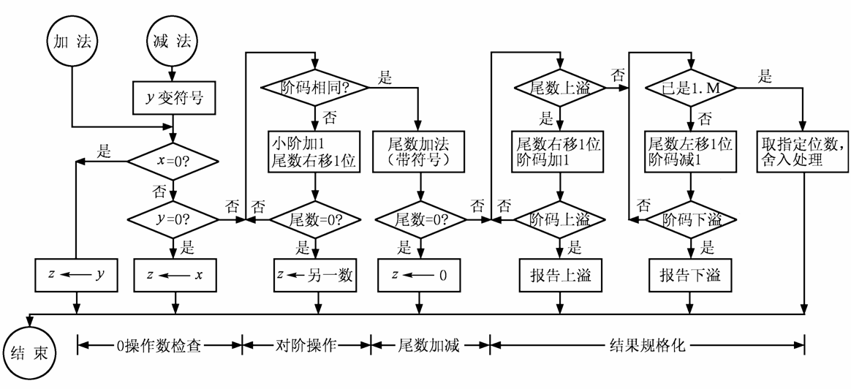
浮点运算
讲义中给出的浮点加减法详细流程

Slide 23
例：x=2⁰¹⁰ x 0.1011011，y=2¹⁰⁰x（-0.10101100）
求 x+y？ 阶码、尾数都用补码表示。
浮点运算
[x]浮= 00 010， 0.11011011
[y]浮= 00 100， 1.01010100
1. 对阶 ∆E = Ex - Ey = [Ex] _{补}+[-Ey]_{补} = 00 010 +11 100 = 11 110 = -2
对阶 [x] _{浮} = 00 100 ， 0.00110110(11) （ Ex+2 Mx右移2位）
2. 尾数求和
0.00110110(11)
1.01010100
1.10001010(11)
3. 规格化 左规，直到符号位和最高数据为相异
尾数左移1位=1.00010101(1)
阶码减1 =00 011

Slide 24
浮点运算
4. 舍入处理 就近舍入：
1.00010101(1)
0.00000001
1.00010110
这里是补码，真值为：
－0.11101010
5. 溢出检查
阶码为 2，没有溢出
（阶码3位补码，合法值为+7~-8）
结果：x + y = - 2⁰¹¹x 0.11101010

Slide 25
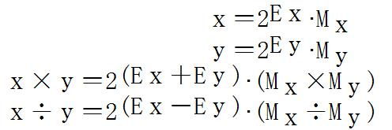
浮点运算
浮点乘除法
阶码加减, 尾数乘除

Slide 26
浮点乘除流程
浮点运算
0操作数检查
阶码加减
尾数乘除
结果规格化
(溢出及舍入处理)

Slide 27
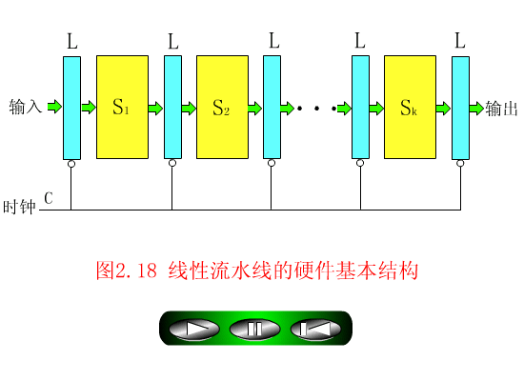
浮点运算
浮点运算流水线
加速的有效措施之一： 流水线技术 -（时间并行技术）
流水线技术中：一个任务分解成若干个串行的子任务。
T = { T1, T2, …Ti…Tj…Tk }
线性流水线原理示意

Slide 28
加速比：
浮点运算
设过程段 Si所需的时间为τi, 缓冲寄存器的延时为τl,
线性流水线的时钟周期定义为：
τ＝max{τi}＋τl＝τm＋τl
流水线处理的频率为 f＝1/τ
k 级流水执行n个任务的时间： Tk＝k＋(n－1)
非流水完成这些任务的时间： TL＝n·k
定义k 级流水线的加速比：
TL n·k
Tk k＋(n－1)
Ck = =

Slide 29
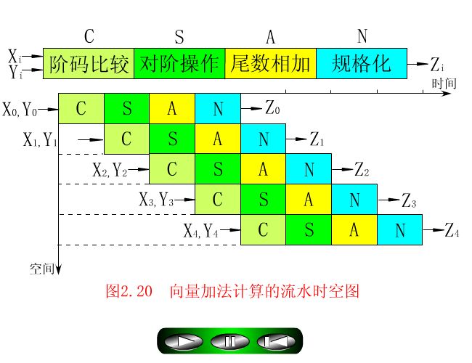
浮点运算
流水线的时空图表示
流水线有装入时间和排空时间，
流水线中的任务必须是连续的时，流水线才能充分发挥
只有流水线被充满时，流水线才能充分发挥作用

Slide 30
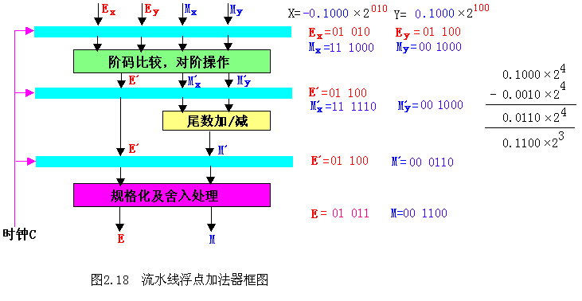
浮点运算
浮点加3段流水示意

Slide 31
浮点运算

